Slide 1
Survei & Invetarisasi
Data PSDA

Slide 2
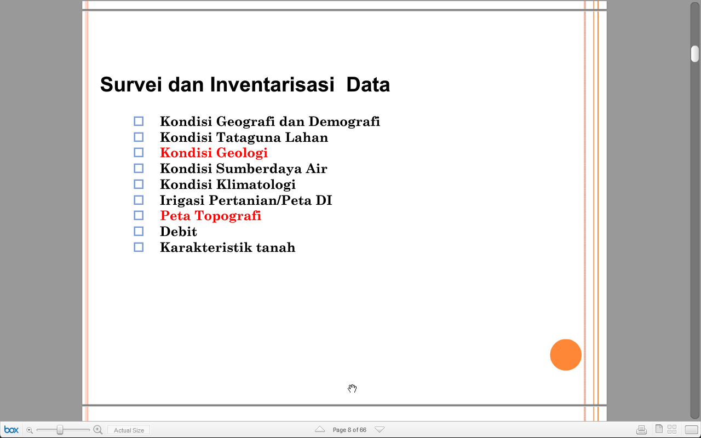

Slide 3
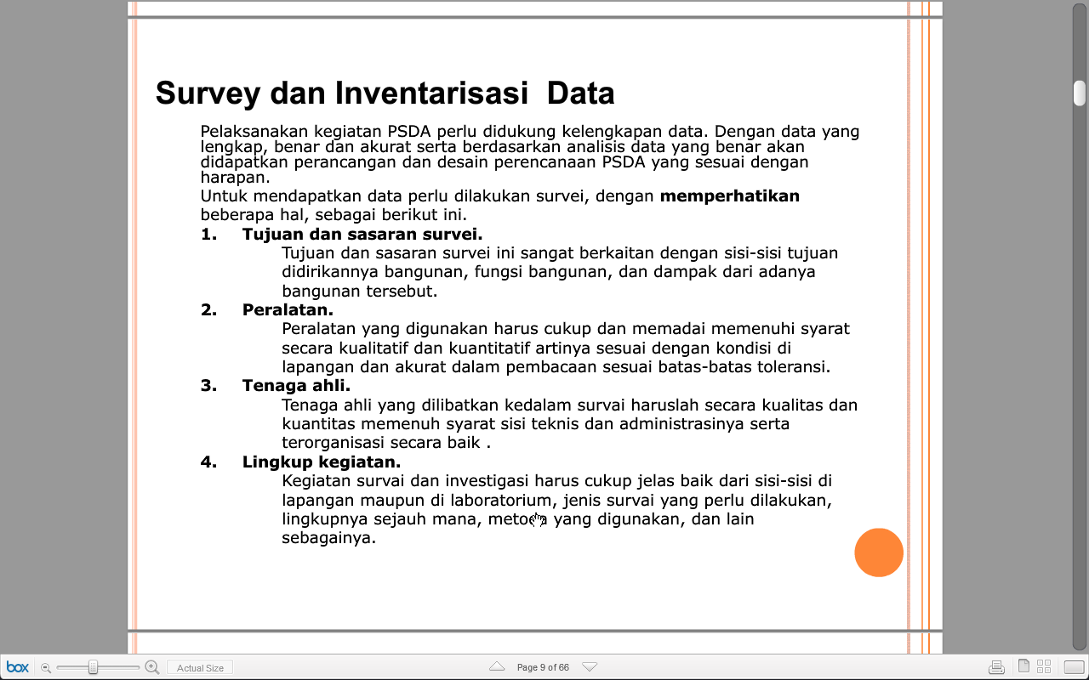

Slide 4
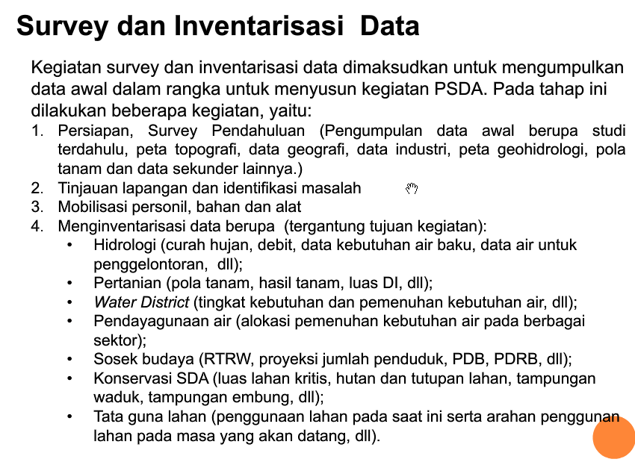

Slide 5
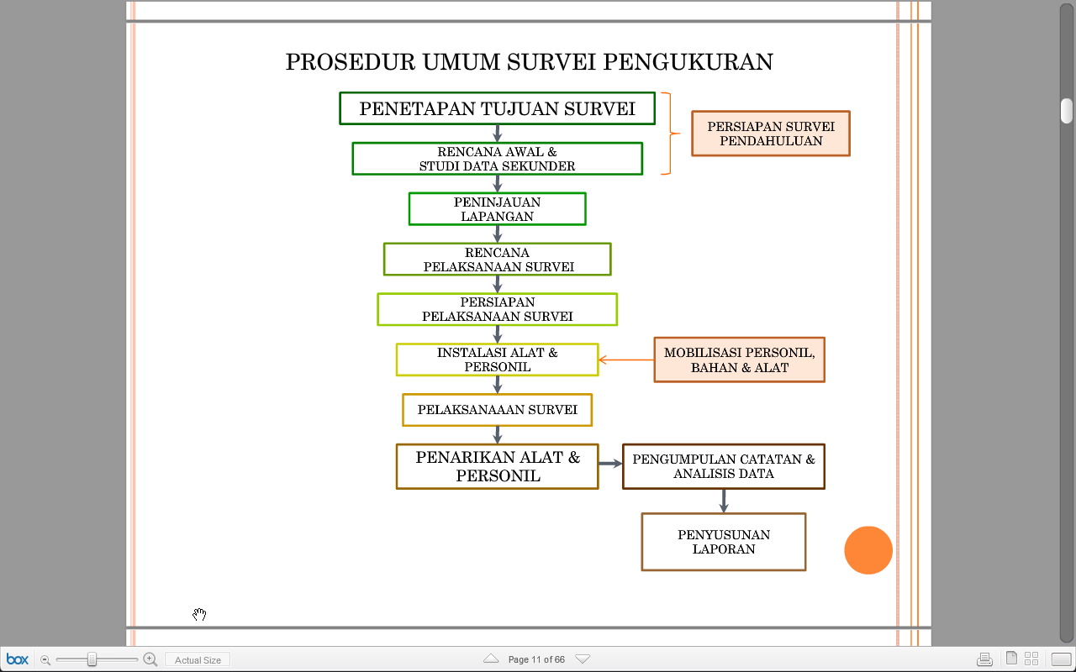

Slide 6
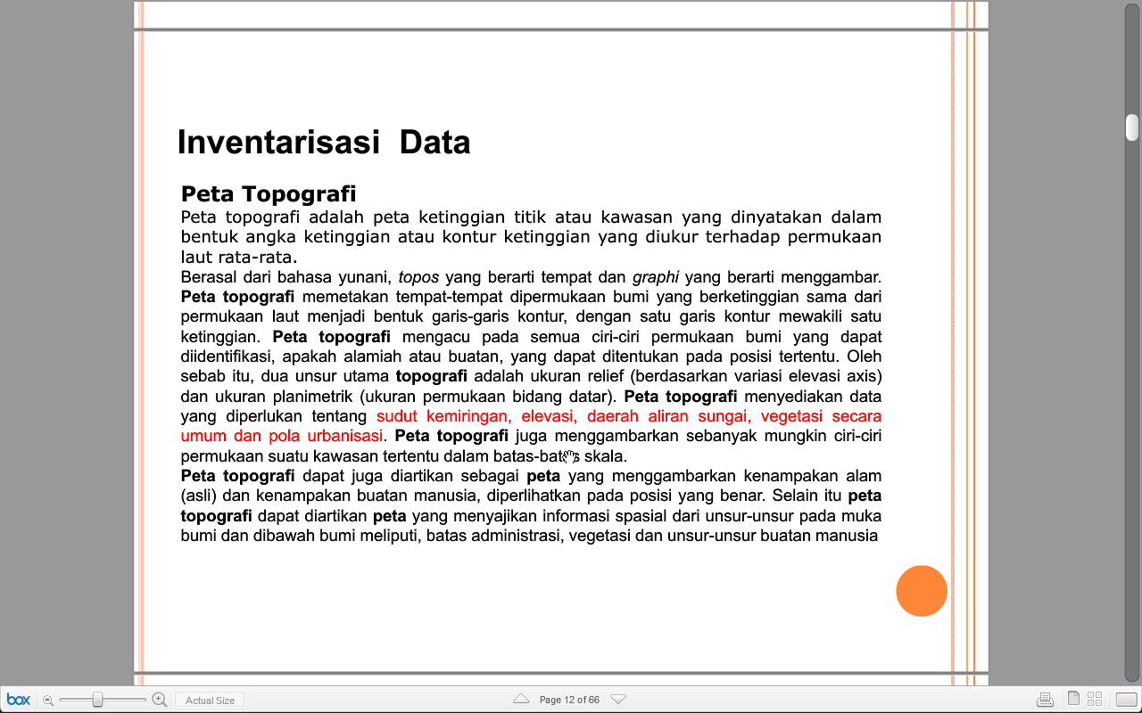

Slide 7
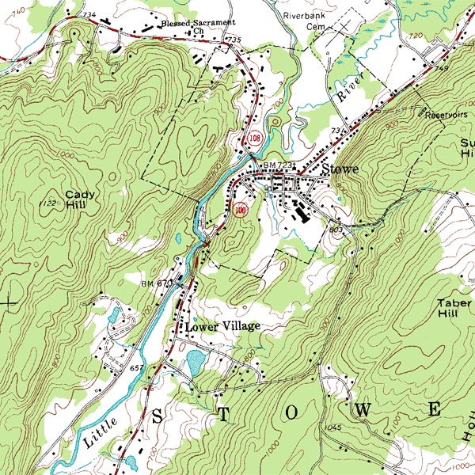

Slide 8
DEFINISI: Peta topografi adalah representasi grafis dari bagian permukaan bumi yang ditarik ke skala, seperti yang terlihat dari atas. Menggunakan warna, simbol, dan label untuk mewakili fitur yang ditemukan pada permukaan bumi. Representasi yang ideal akan terwujud jika setiap fitur dari daerah yang dipetakan dapat ditunjukkan dalam bentuk yang benar. Untuk dapat dimengerti, peta harus diwakili dengan tanda konvensional dan simbol. Pada peta skala 1:250.000, simbol yang ditentukan untuk membangun mencakup areal seluas 500 meter persegi di atas tanah, sebuah simbol jalan adalah setara dengan lebar jalan sekitar 520 kaki di tanah, simbol untuk rel kereta api tunggal adalah setara dengan rel kereta api sekitar 1.000 kaki pada tanah. Pemilihan fitur yang akan ditampilkan, serta penggambaran legenda harus sesuai dengan pedoman yang ditetapkan oleh Badan Pemetaan.
TUJUAN: Peta topografi dibuat untuk memberikan informasi tentang keberadaan, lokasi, dan jarak, seperti lokasi penduduk, rute perjalanan dan komunikasi. Peta topografi juga menampilkan variasi daerah, ketinggian kontur, dan tingkat tutupan vegetasi. Dengan kekuatan militer yang tersebar di seluruh dunia, maka militer bergantung pada peta untuk memberikan informasi terhadap unsur-unsur tempur dan untuk menyelesaikan operasi logistik. Mobilitas tentara dan material yang harus diangkut, disimpan, dan ditempatkan ke dalam operasi pada waktu dan tempat yang tepat. Banyak dari perencanaan ini harus dilakukan dengan menggunakan peta. Oleh karena itu, setiap operasi memerlukan pasokan peta, namun meskipun kita memiliki peta terbaik, peta tidak akan berharga kecuali pengguna peta tahu bagaimana cara membacanya

Slide 9
Peta topografi dikategorikan berdasarkan skala dan jenis. Dan skala peta topografi dibagi ke dalam tiga kategori. Yaitu skala kecil, menengah dan besar.
Kecil. Peta dengan skala 1:1.000.000 dan lebih kecil digunakan untuk perencanaan umum dan untuk studi strategis. Peta skala kecil standar memiliki skala 1:1.000.000. Peta ini meliputi area yang sangat besar dengan mengorbankan detail.
Menengah. Peta dengan skala lebih besar dari 1:1.000.000 tetapi lebih kecil dari 1:75.000 digunakan untuk perencanaan operasional. Peta ini mengandung detail dengan jumlah sedang. Peta skala menengah standar memiliki skala 1:250.000. Ada juga peta dengan skala 1:100.000.
Besar. Peta dengan skala 1:75.000 dan lebih besar digunakan untuk perencanaan taktis, administrasi, dan logistik. Peta jenis inilah yang sering ditemukan dan digunakan pihak militer. Peta skala besar standar 1:50.000, namun banyak daerah telah dipetakan dengan skala 1:25.000.

Slide 10
Batimetri
Batimetri terdiri dari dua suku kata yaitu ‘Bathy’ yang berarti kedalaman serta kata ‘Metry’ yang berarti ilmu pengukuran. Oleh karena itu secara harfiah, kata batimetri dapat diartikan sebagai ukuran kedalaman laut, baik mengenai ukuran tentang elevasi maupun mengenai depresi dasar laut yang merupakan sumber informasi dan gambaran dari dasar laut,serta memberikan banyak petunjuk tentang struktur laut (Nurjaya, 1991). Batimetri (bathos: kedalaman, metry: pengukuran) adalah pengukuran kedalaman laut dan memetakannya berdasarkan kondisi dan topografi dasar laut (Thurman, 2004). Peta bathymetri adalah peta yang menyajikan kedalaman air dan konfigurasi topografi bawah laut, umumnya mempunyai sistem koordinat yang bereferensi pada sistem koordinat peta topografi.

Slide 11
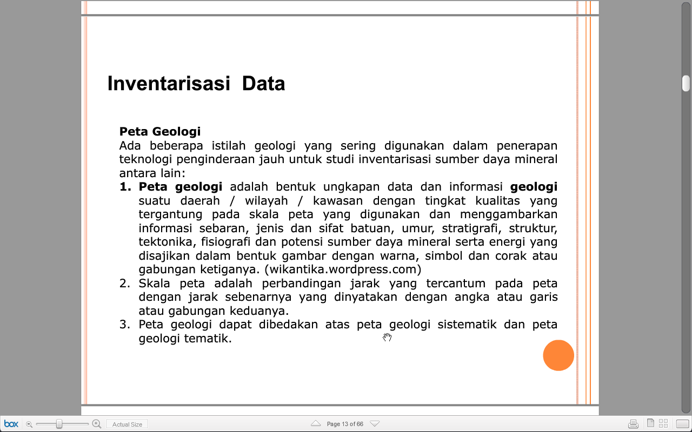

Slide 12
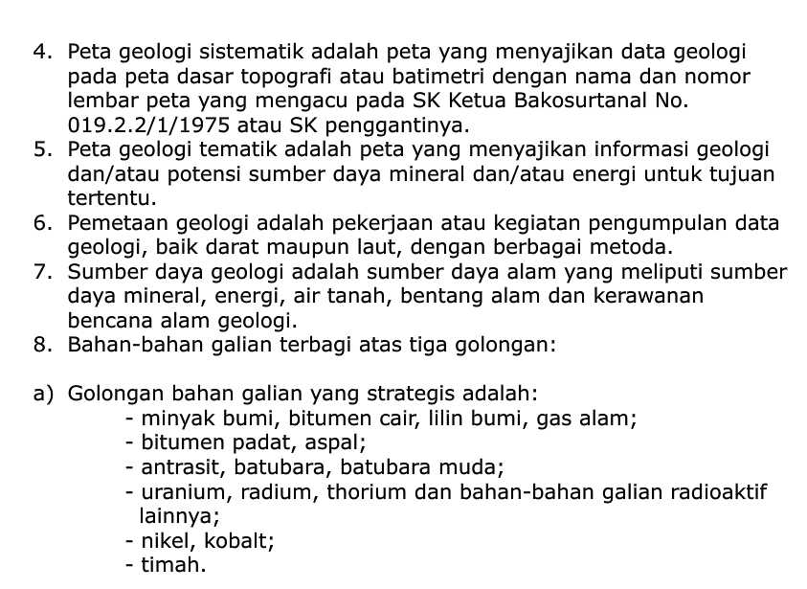

Slide 13
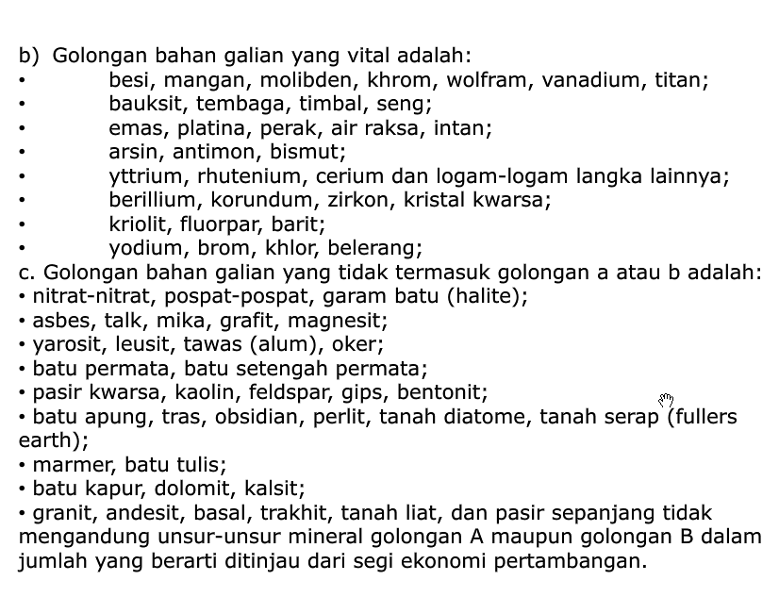

Slide 14
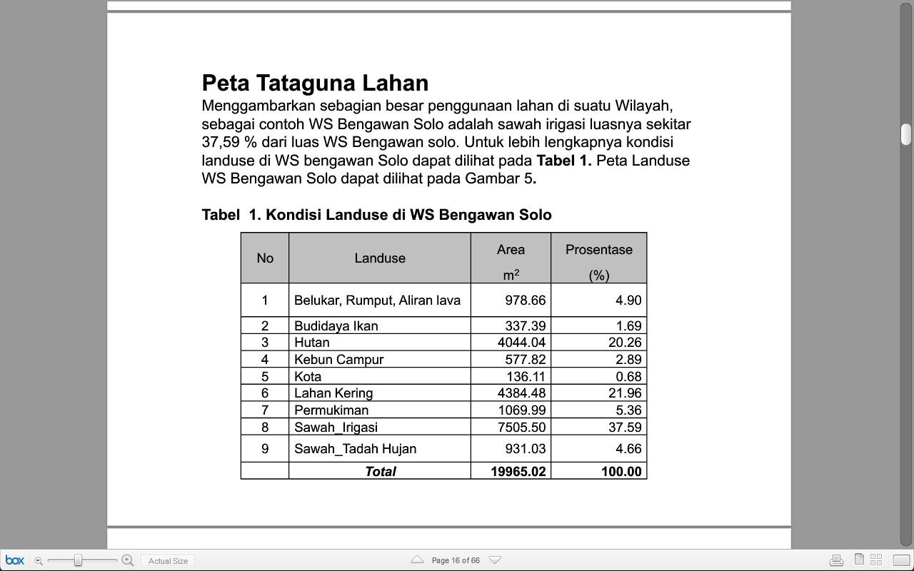

Slide 15
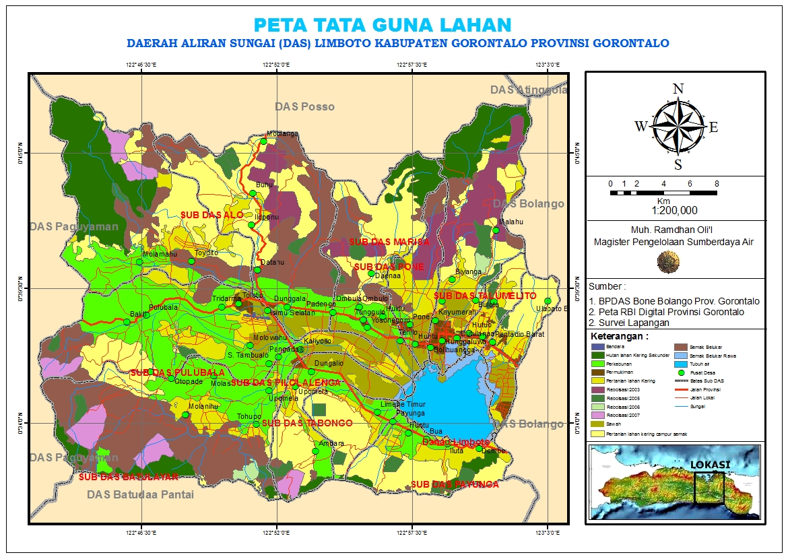

Slide 16
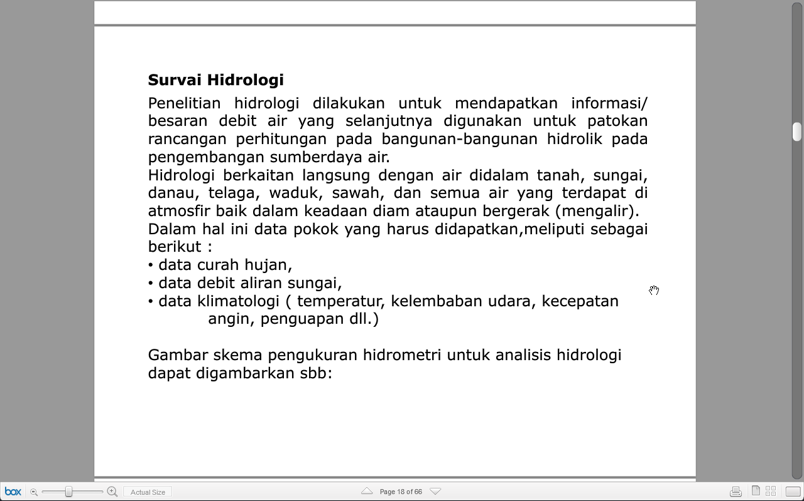

Slide 17
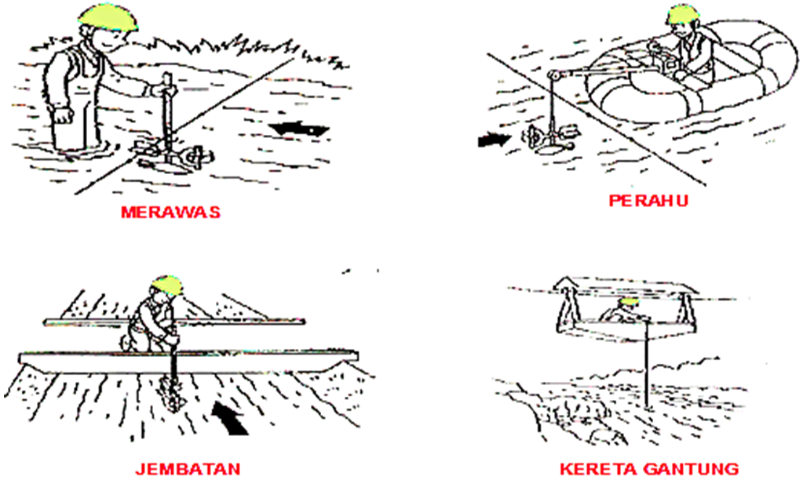

Slide 18
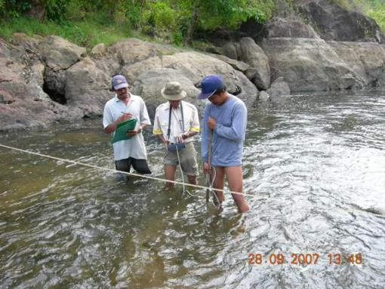
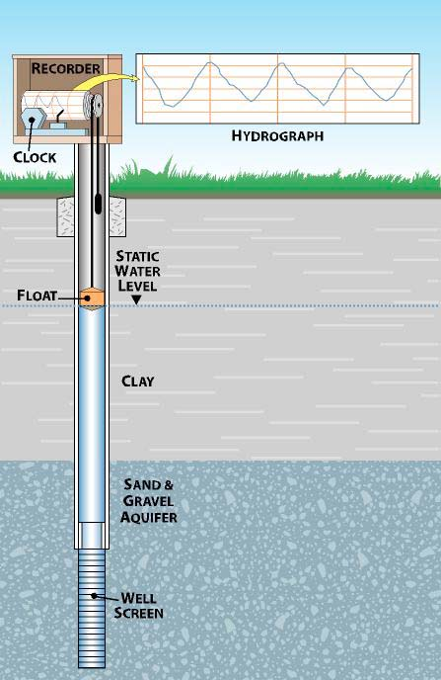
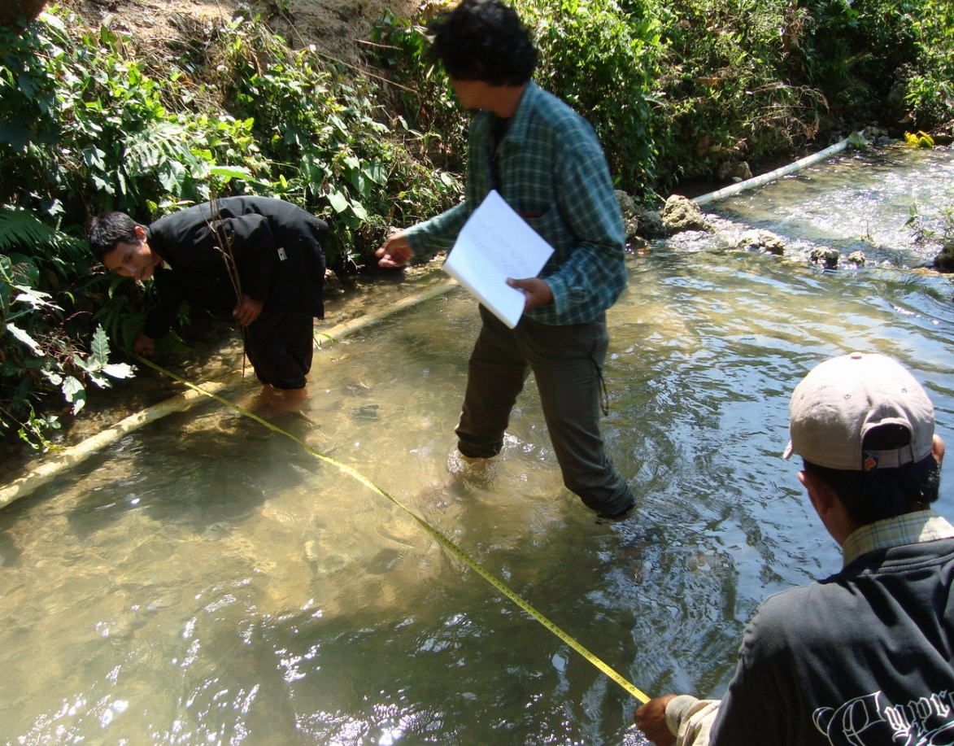

Slide 19
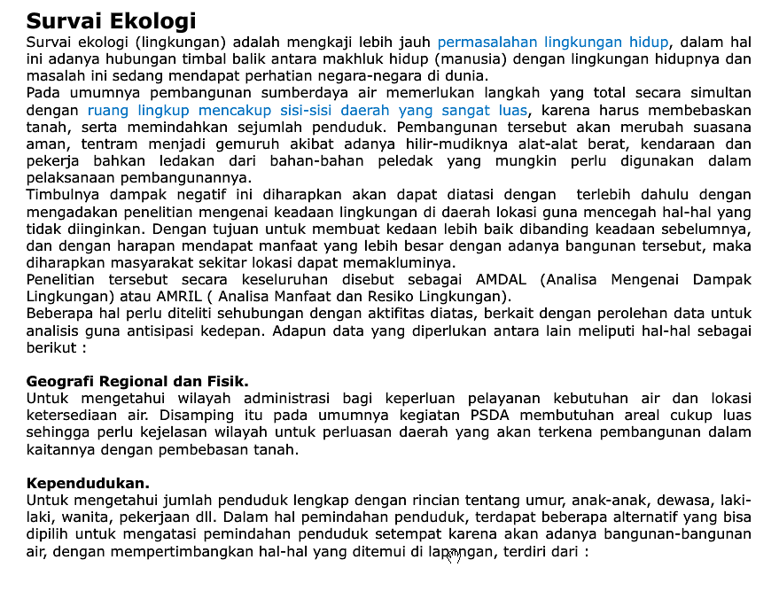

Slide 20
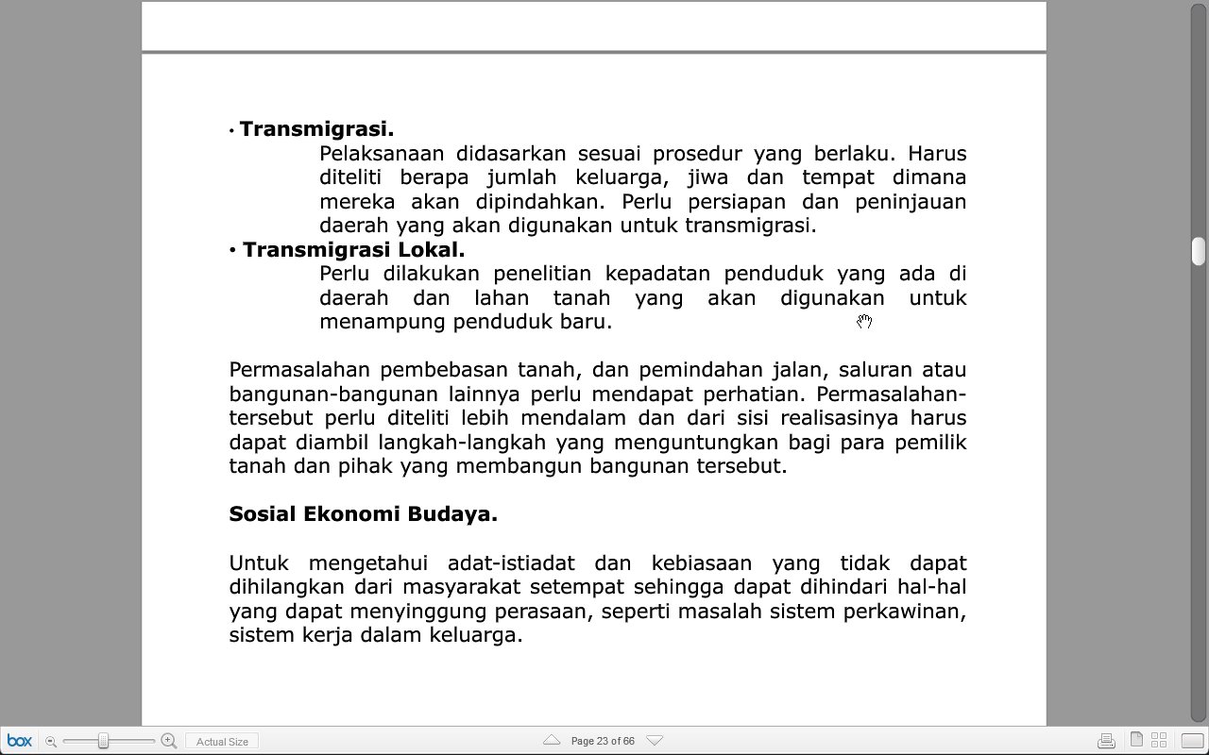

Slide 21
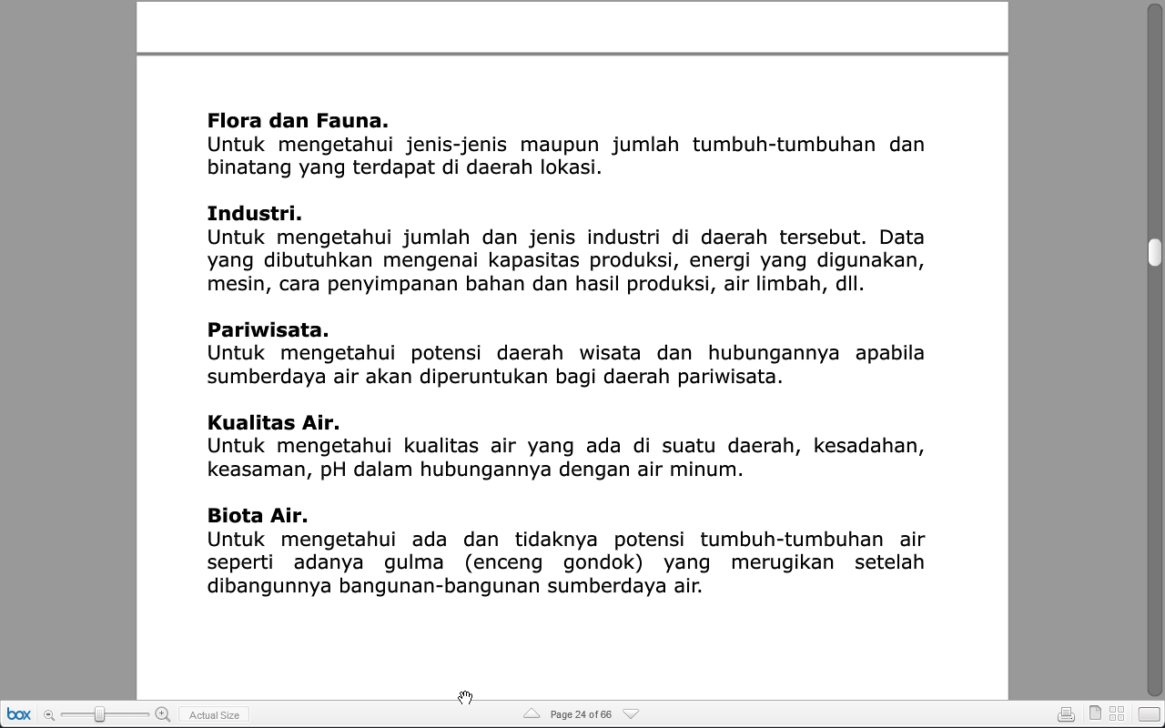

Slide 22
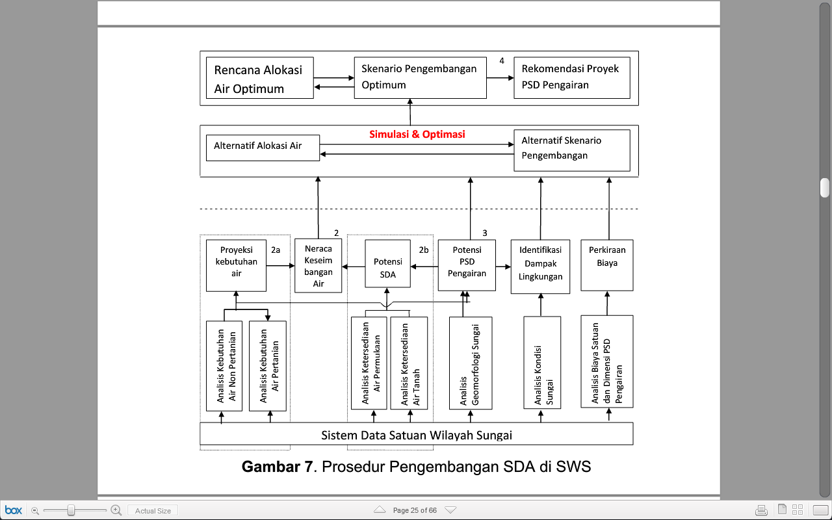

Slide 23
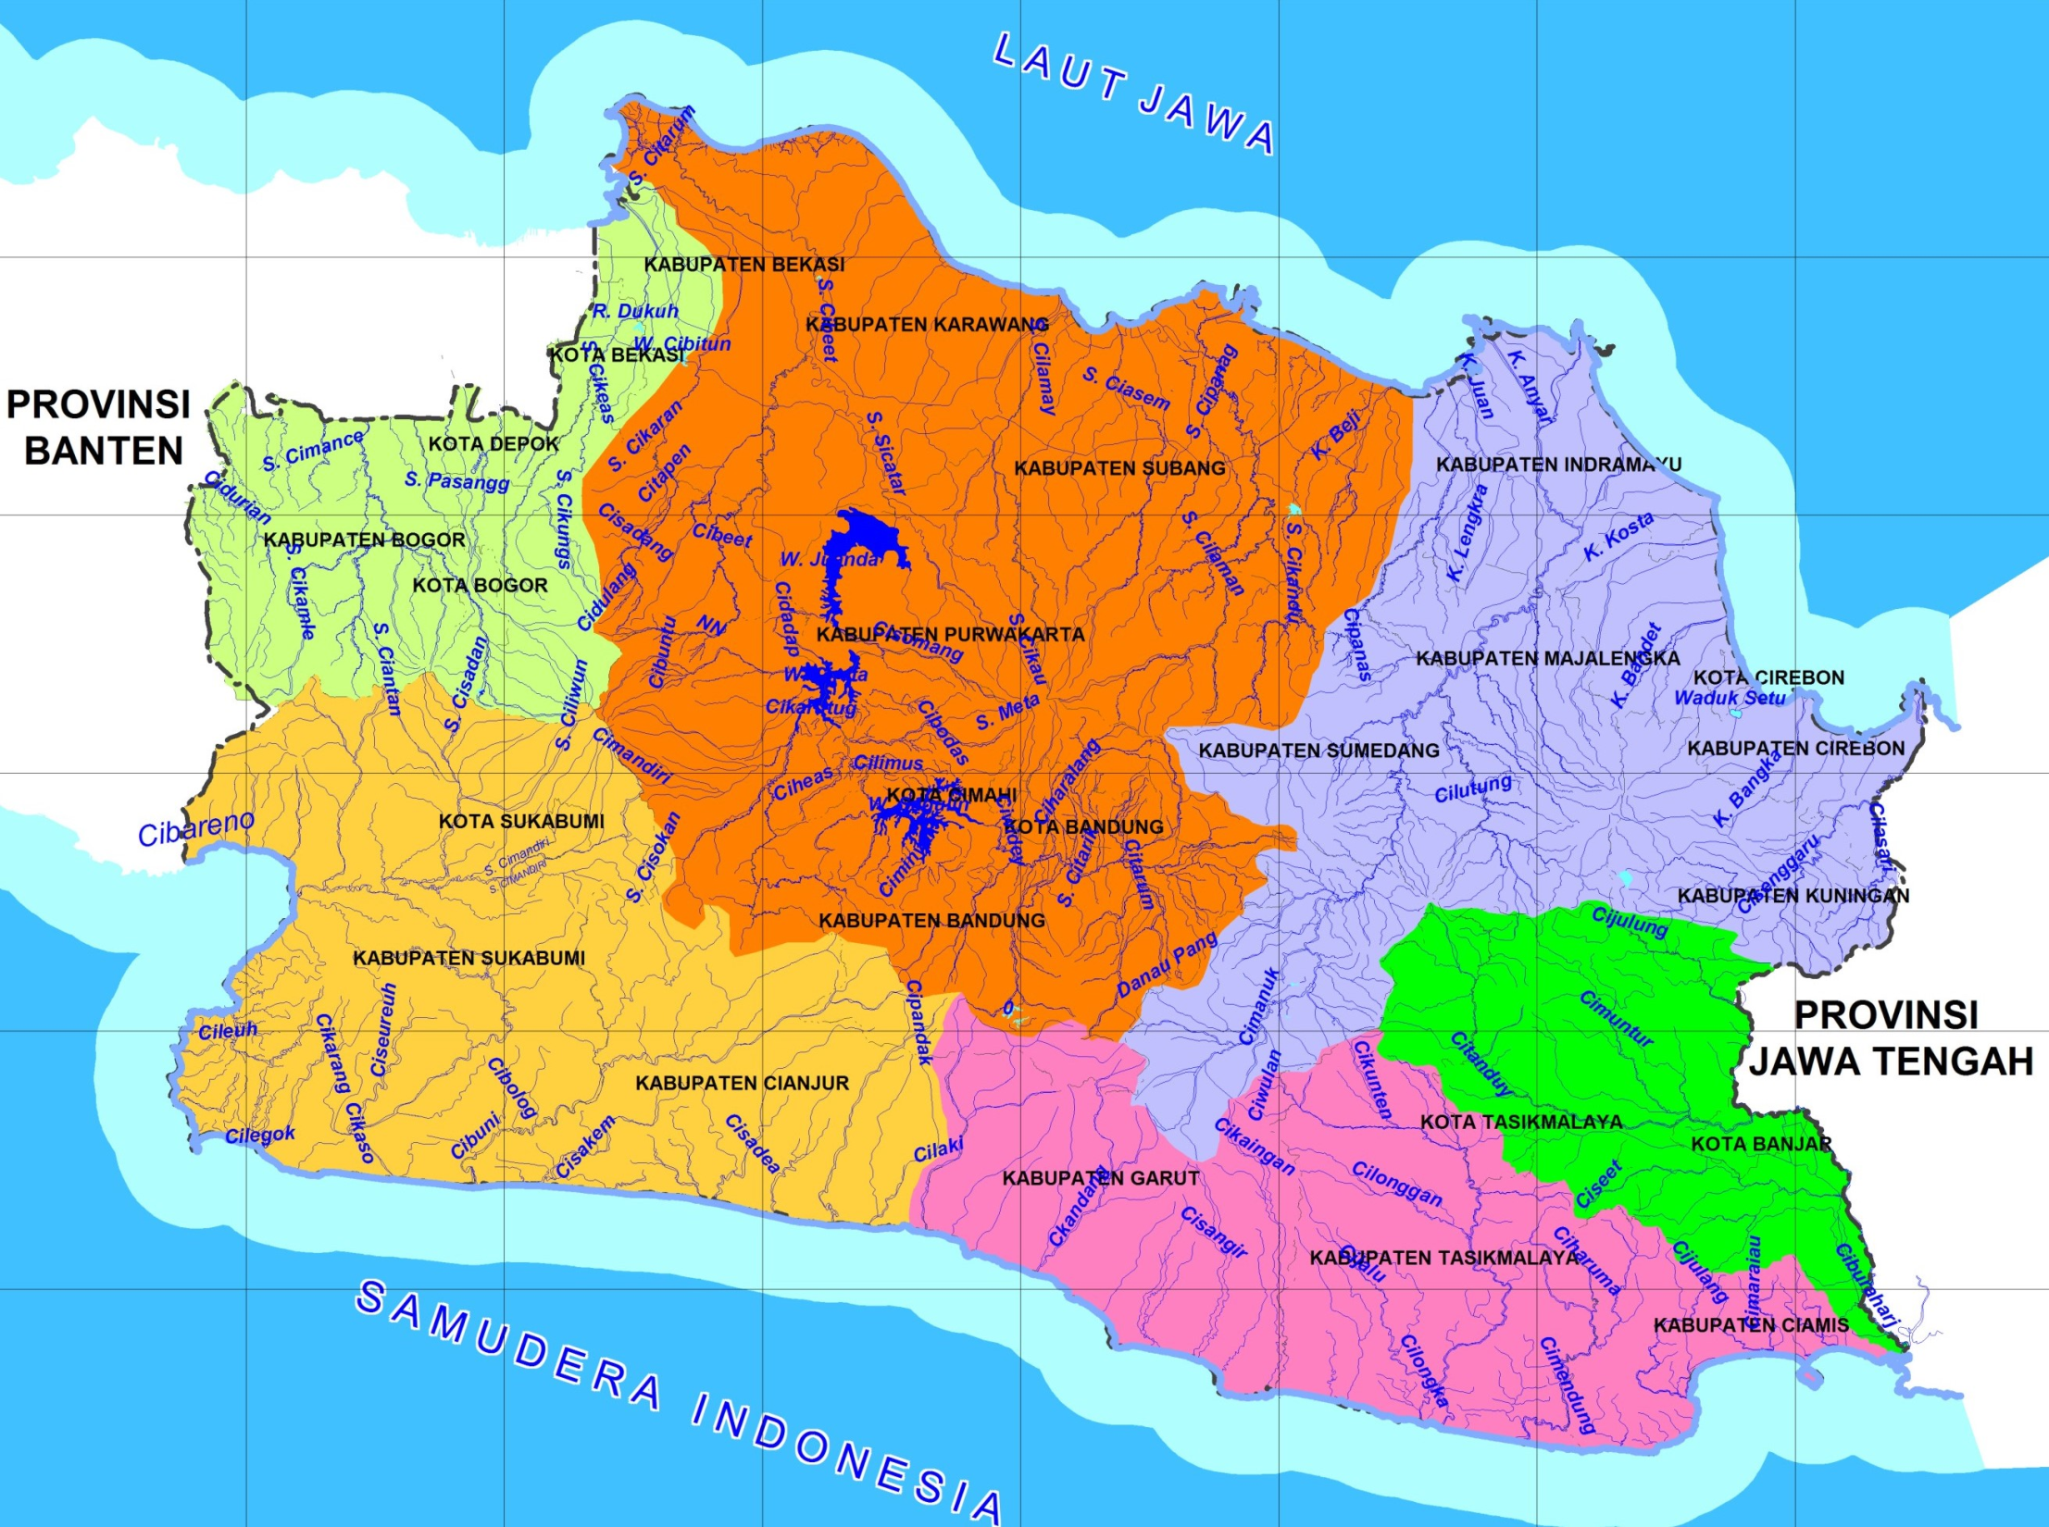

Slide 24
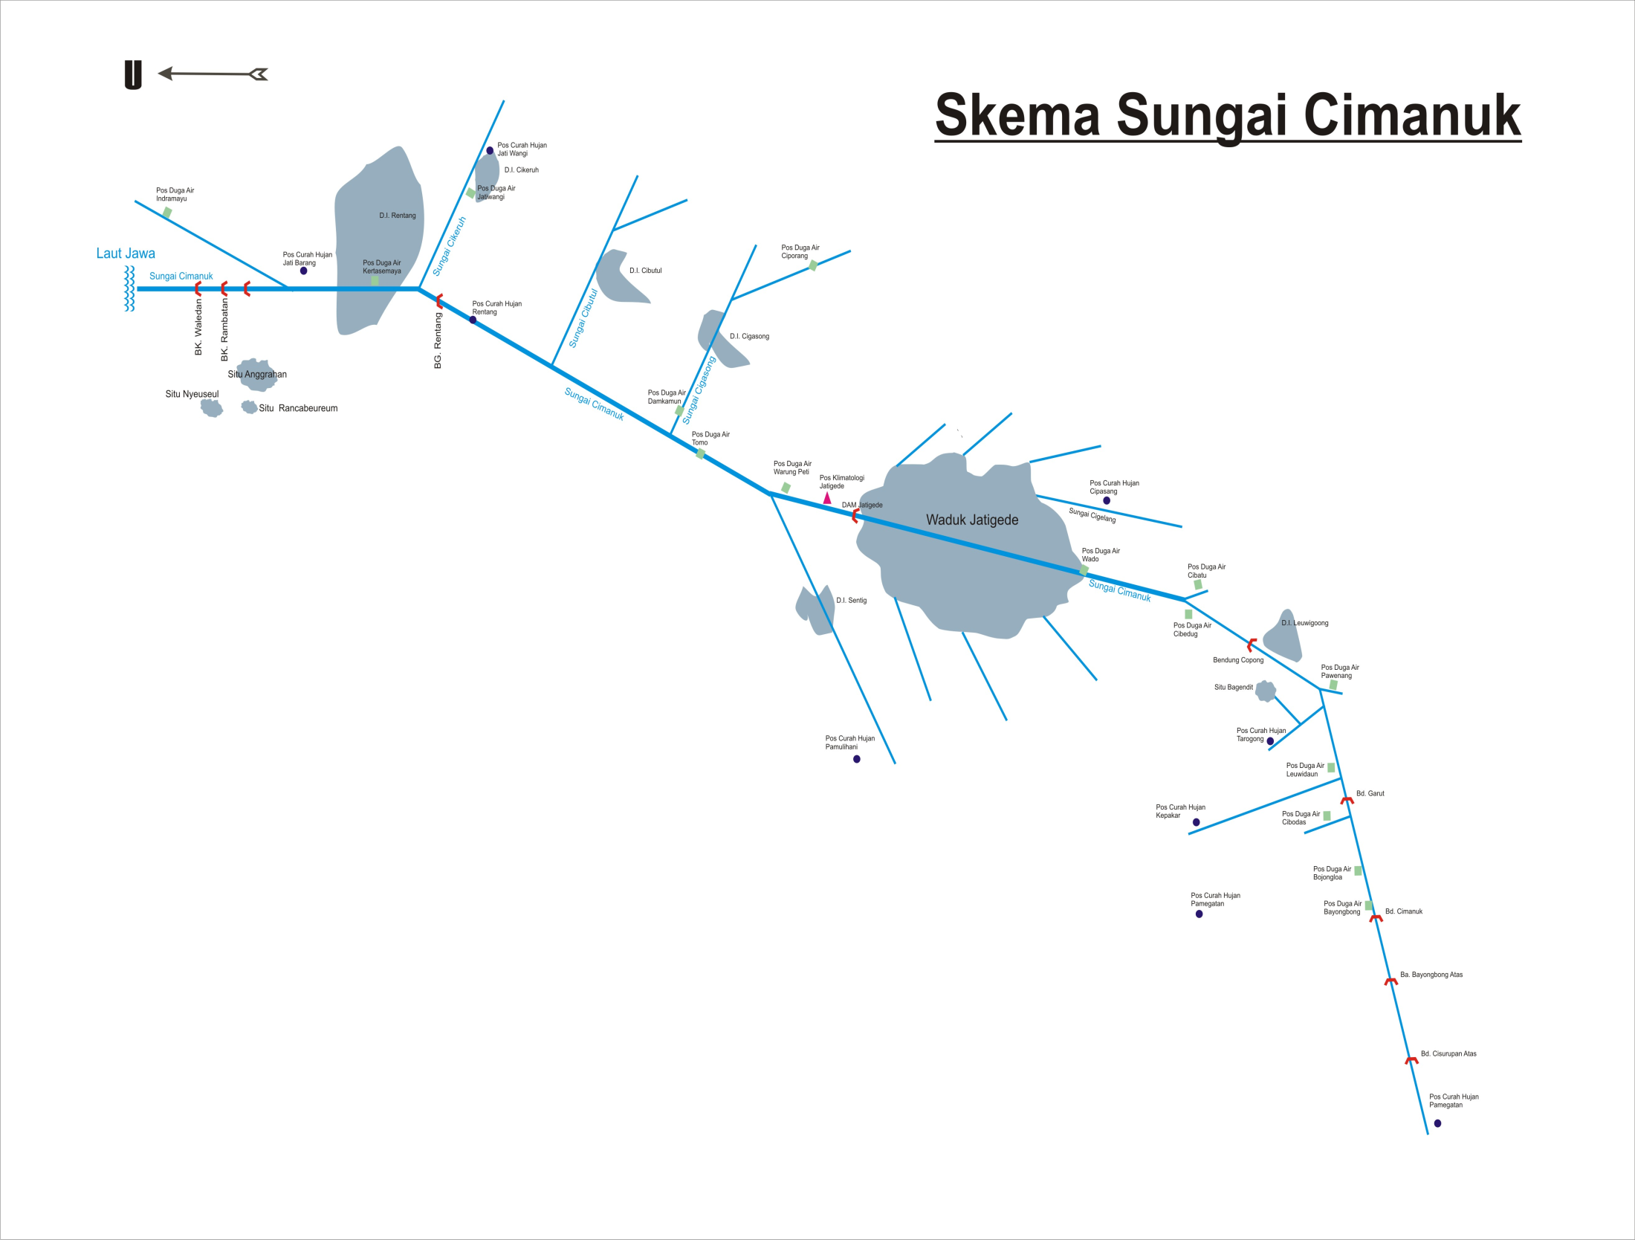

Slide 25
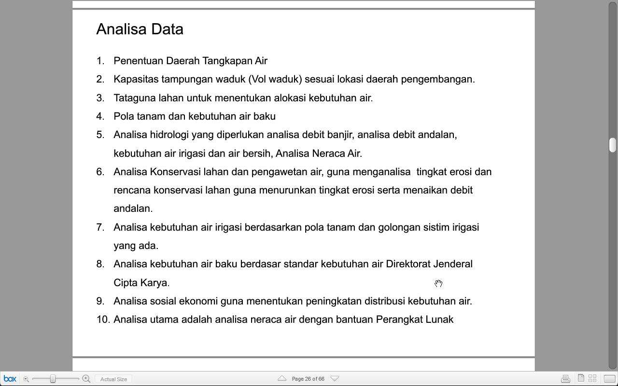

Slide 26
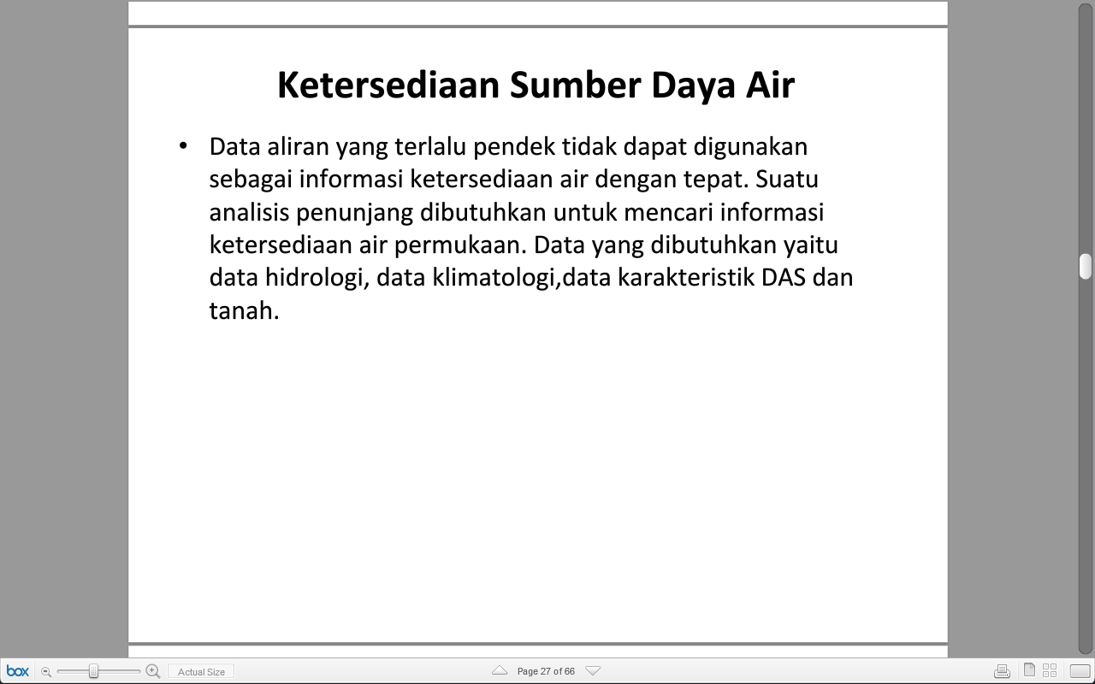

Slide 27
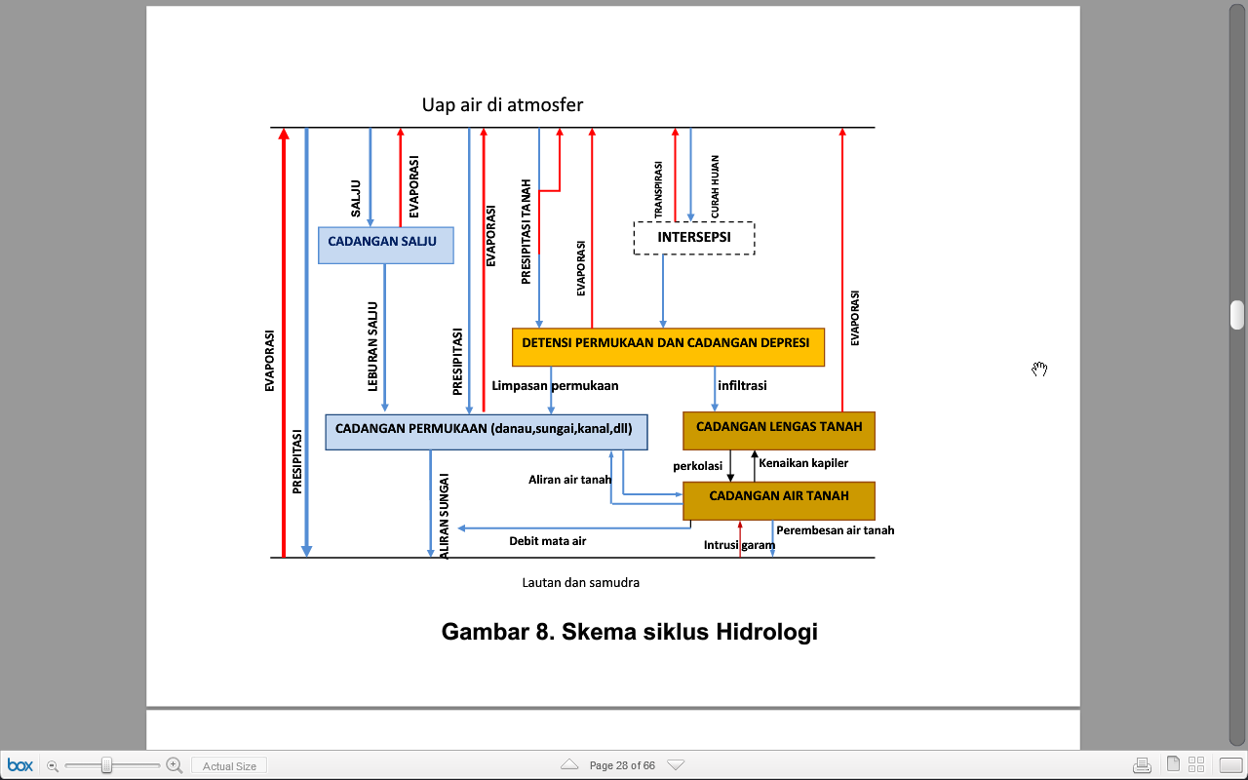

Slide 28
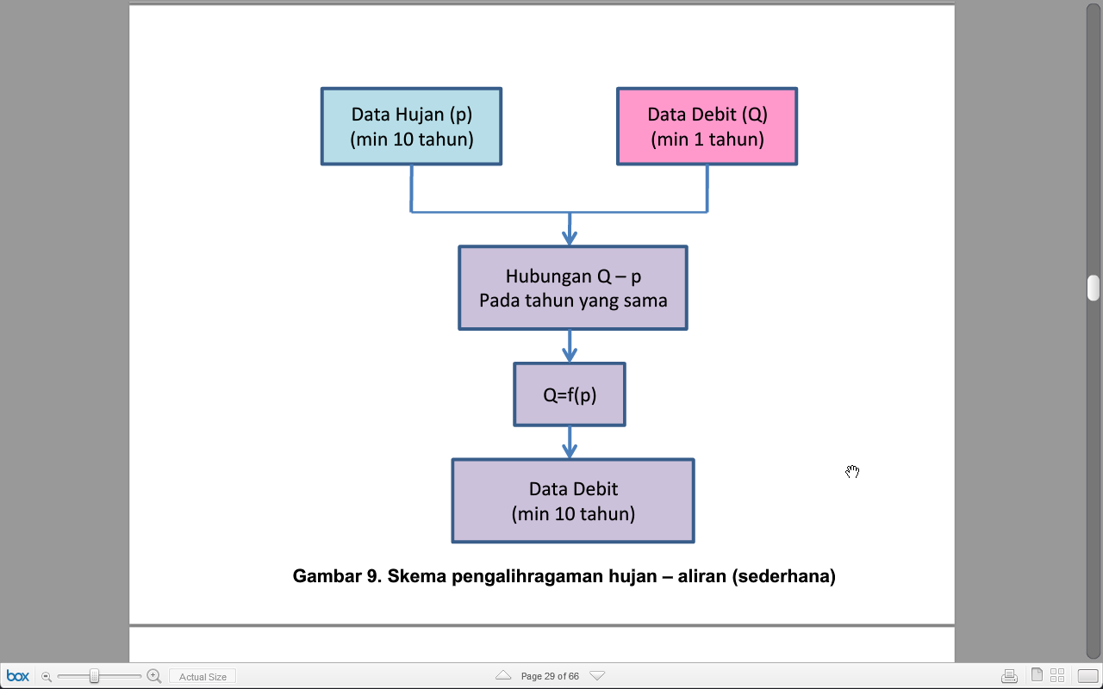

Slide 29
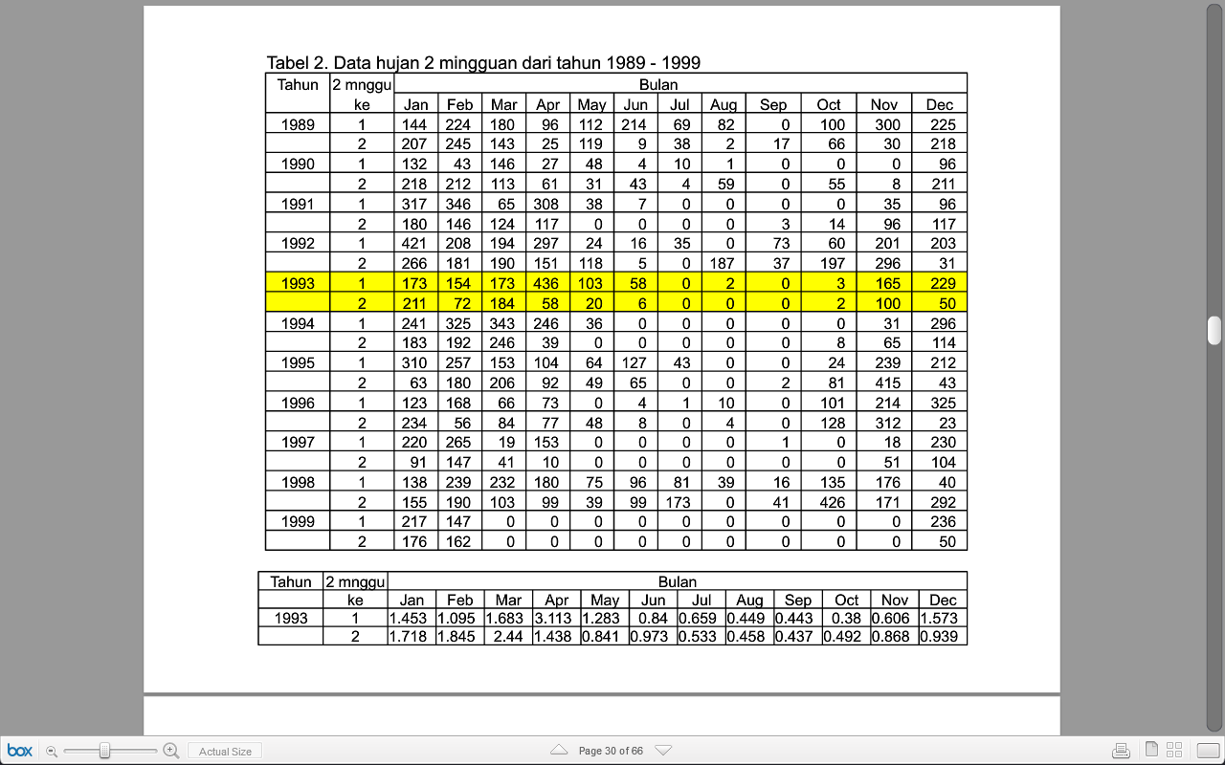

Slide 30
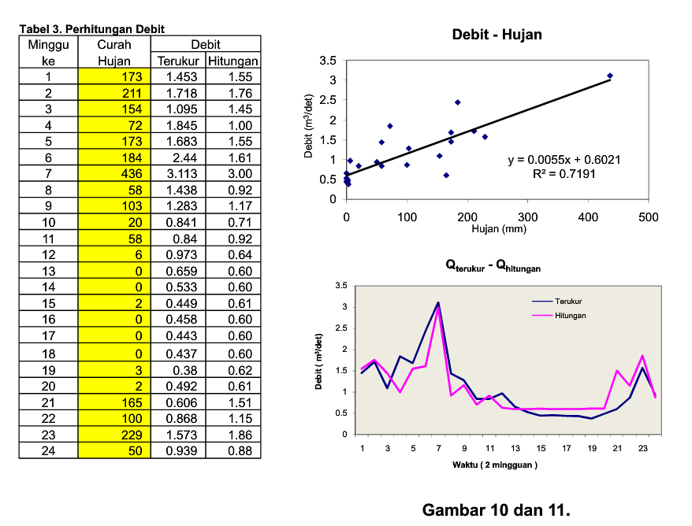

Slide 31
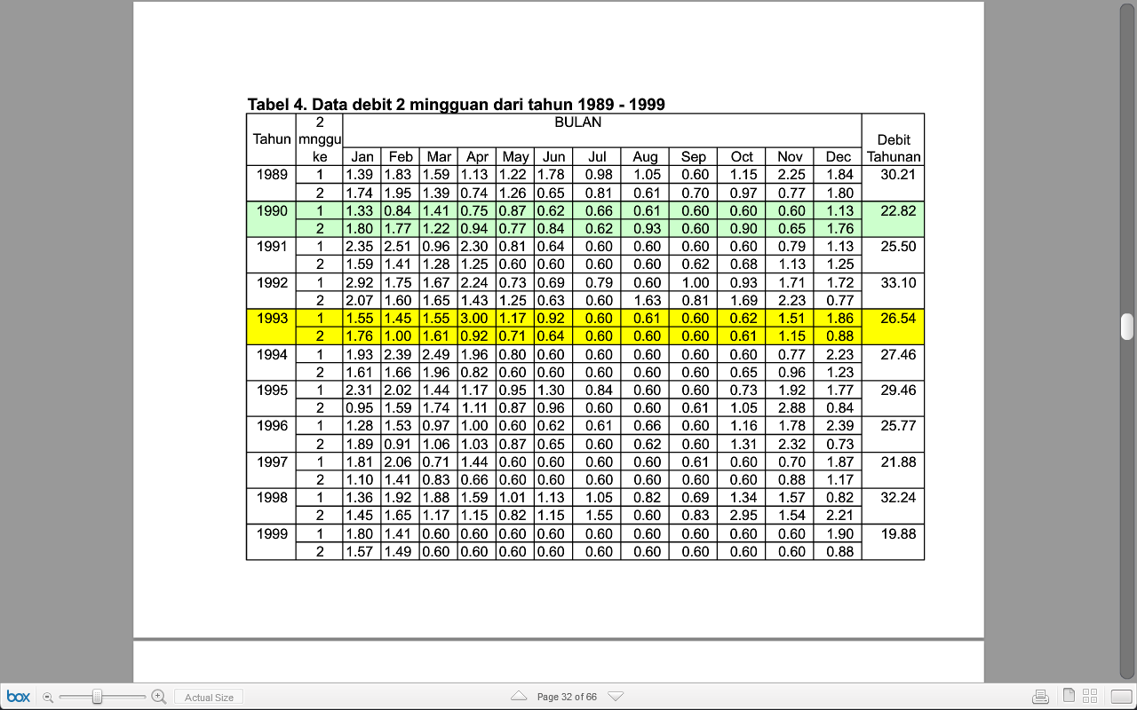

Slide 32
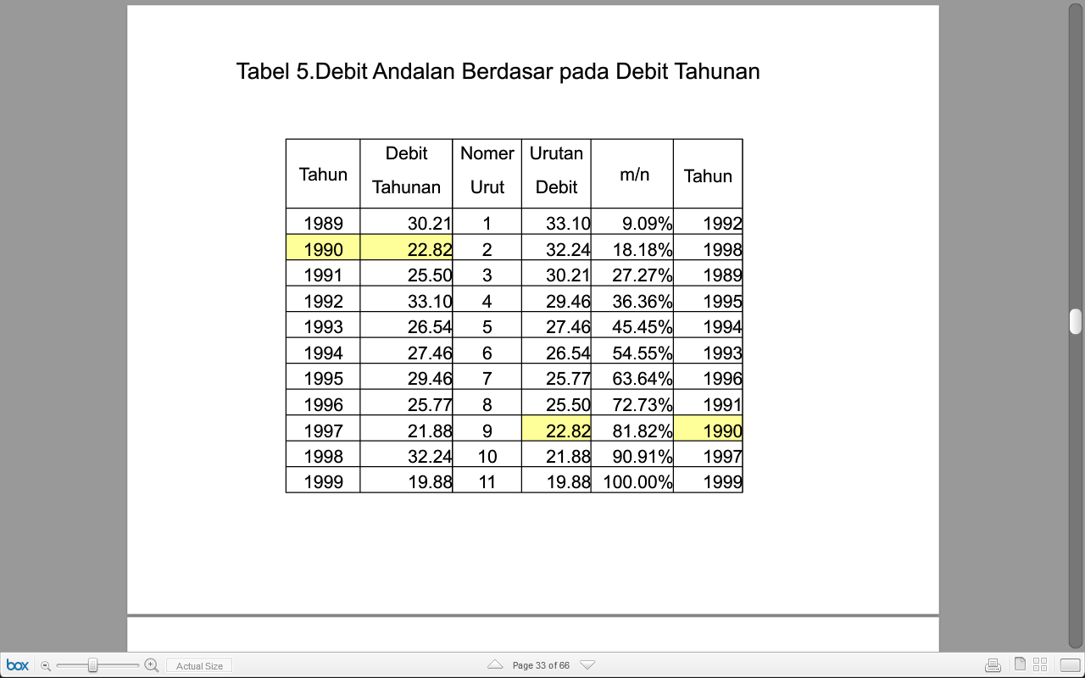

Slide 33
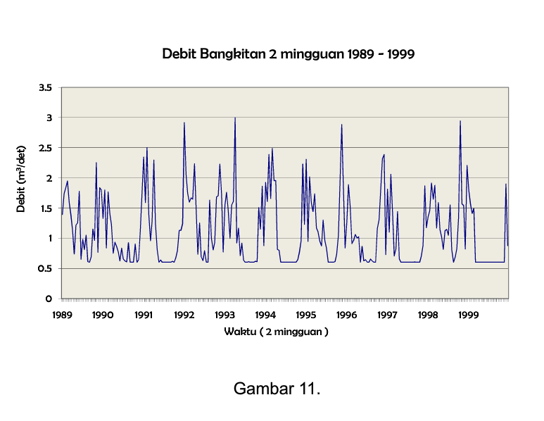

Slide 34


